Slide 1
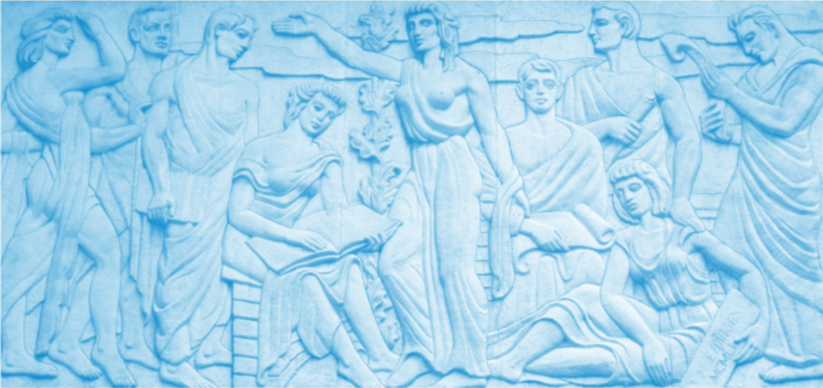



CURSO DE TECNOLOGÍA EDUCATIVA

Slide 2
DIPLOMADO:
FUNDAMENTOS CIENTÍFICOS
DE LA EDUCACIÓN
CURSO DE TECNOLOGÍA EDUCATIVA
Enlace al curso
https://observatorios.uo.edu.cu/ceciencias/2023/11/30/curso-tecnologia-educativa/

Slide 3


La Tecnología Educativa y su lugar dentro de las
Ciencias de la Educación

Slide 4
CIENCIAS DE LA EDUCACIÓN
FILOSOFÍA EDUCATIVA
PSICOLOGÍAEDUCATIVA
PEDAGOGÍA
DIDÁCTICA
SOCIOLOGÍA EDUCATIVA
ANTROPOLOGÍA EDUCATIVA
TECNOLOGÍA EDUCATIVA

Slide 5
… Hablar de "Tecnología Educativa« (TE) supone referirse a un ámbito de conocimiento desde el cual se genera un espacio para la investigación, para la docencia y para la innovación educativa apoyada en tecnologías (Prendes Espinosa, M.P, 2018).
:.
Esta visión tridimensional acerca de la TE es la que probablemente influye cada vez con mayor relevancia en el contexto de la Pedagogía y en general, de las Ciencias de la Educación.

Slide 6
Tecnología Educativa
Ámbito del conocimiento que exalta el papel de los medios, a través de un condicionamiento efectivo o instrumental, ocupando un lugar preponderante el rol de los estudiantes en su autoaprendizaje (rol activo), en contraposición con el de los profesores (rol de guías, asesores, tutores).
Mediante el empleo intensivo de medios los estudiantes desempeñan un rol protagónico en la apropiación de los contenidos mediante la guía de los profesores.

Slide 7
EVOLUCIÓN HISTÓRICA DE LA TECNOLOGÍA EDUCATIVA
Los comienzos de la TE se remontan a Skinner (profesor de la Universidad de Harvard) y sus máquinas de enseñar (Año 1954).
Década del 50 al 60: TE focalizada en los medios audiovisuales y la enseñanza programada.
Década del 70 al 80: TE centrada en el auge de los medios de comunicación de masas.
Década de los años 90: TE focalizada en el auge de la Informática.
Comienzos del siglo XXI hasta nuestros días…: TE centrada en los cambios asociados a Internet, la Web, las Redes Sociales...

Slide 8
Tecnofilia
Es la afición hacia las tecnologías o dispositivos relacionados. Se asocia generalmente a las computadoras u otros dispositivos informáticos y los móviles.
Tecnofobia
Miedo o aversión hacia las tecnologías o dispositivos relacionados.​ Constituye un fenómeno complejo puesto que la tecnología sigue evolucionando a un ritmo imparable.

Slide 9
MODELOS PEDAGÓGICOS Y SU VÍNCULO CON LA TECNOLOGÍA
      Modelo de Educación Presencial
      Modelo de Educación a Distancia
      También se ha venido empleando:
      Modelo de Educación Virtual
      Modelo de Educación semipresencial

Slide 10

MODELO DE EDUCACIÓN PRESENCIAL
El proceso de formación tiene lugar, fundamentalmente, a partir de la presencia en el mismo lugar y en el mismo tiempo, de los estudiantes y sus profesores, con lo cual se asegura una relación estable y permanente entre ambos para lograr los objetivos propuestos.
La interacción profesor - estudiantes se produce cara a cara. Está centrada en el rol del profesor que es quien imparte los contenidos. Rol pasivo de los estudiantes.
Las pizarras, tizas, libros, aulas, conforman el escenario del proceso de enseñanza-aprendizaje.

Slide 11

MODELO EDUCACIÓN A DISTANCIA (E a D)
Existe una separación física entre el profesor y los estudiantes en el acto de enseñar y aprender.
Es poca o nula la frecuencia con que se encuentran estudiantes y profesores para desarrollar el proceso de formación, como consecuencia de lo cual predomina la autopreparación del estudiante.

Slide 12
MODELO SEMI PRESENCIAL
Modelo educativo donde se combinan actividades presenciales y a distancia.
Presupone la disminución de la presencia física del profesor frente a los estudiantes lo que implica el empleo de variados medios didácticos para apoyar la auto-preparación de estos últimos y favorecer su aprendizaje.

Slide 13
MEDIOS DIDÁCTICOS O MEDIADORES DIDÁCTICOS O MEDIOS DE ENSEÑANZA
Constituyen cualquier recurso elaborado o utilizado con la intención de facilitar el proceso de enseñanza - aprendizaje.
(H. Fuentes, 2011)
¿CON QUÉ ENSEÑAR Y APRENDER?

Slide 14
PAPEL DE LOS MEDIADORES DIDÁCTICOS
Aprovechan las potencialidades perceptivas de los canales sensoriales, permitiendo la retención por más tiempo y de manera más activa de los conceptos y fenómenos estudiados.
Crean intereses cognoscitivos.
Imprimen más emotividad al proceso de apropiación de los conocimientos y lo enriquecen metodológicamente.

Slide 15
PAPEL DE LOS MEDIADORES DIDÁCTICOS
No basta una excelente preparación de los contenidos de la clase si no van acompañados de una adecuada coherencia en los medios didácticos utilizados.
Los medios didácticos no solamente transmiten información, sino que hacen de mediadores entre la realidad y los estudiantes, de ahí su denominación.

Slide 16
FUNCIONES DE LOS MEDIOS DIDÁCTICOS
Proporcionar información.
Guiar los aprendizajes de los estudiantes, instruir.
Ejercitar habilidades, entrenar.
Evaluar conocimientos y habilidades.
Proporcionar simulaciones (que ofrecen entornos para la observación, exploración y la experimentación).
Proporcionar entornos para la expresión y la creación.

Slide 17





CLASIFICACIÓN DE LOS MEDIADORES DIDÁCTICOS
Según su aparición, a partir del criterio de generaciones de mediadores:
Primera generación (libros de texto, manuales, guías prácticas, entre otros).
Segunda generación (pancartas, transparencias, demostraciones con equipos reales).
Tercera generación (videos, grabadoras, TV, cine, entre otros).
Cuarta generación (computadoras, software educativos: enseñanza asistida por computadoras).
Quinta generación: Medios basados en las TIC

Slide 18
CLASIFICACIÓN DE LOS MEDIADORES DIDÁCTICOS
En dependencia de los sentidos involucrados en la percepción:
Visuales
Auditivos
Audio-visuales.

Slide 19
CLASIFICACIÓN DE LOS MEDIADORES DIDÁCTICOS
  En dependencia de la acción que provocan en los sujetos, pueden ser:
  Mediadores pasivos.
  Mediadores activos.
  Mediadores de acción indirecta.

Slide 20
CLASIFICACIÓN DE LOS MEDIADORES DIDÁCTICOS
Mediadores didácticos pasivos: son aquellos mediadores que se desarrollan para ser empleados en el proceso de enseñanza-aprendizaje conducido por el profesor, no pretendiendo sustituirlo.
Se refieren a los mediadores tradicionales, como son los clasificados en las tres primeras generaciones.

Slide 21
CLASIFICACIÓN DE LOS MEDIADORES DIDÁCTICOS
Mediadores didácticos activos: en este grupo están todos aquellos mediadores diseñados para intentar sustituir al profesor y guiar el proceso de enseñanza-aprendizaje que tendrá un marcado carácter autodidacta.
En este grupo se incluirían los: tutoriales, entrenadores, simuladores, entre otros.

Slide 22
CLASIFICACIÓN DE LOS MEDIADORES DIDÁCTICOS
Mediadores didácticos de acción indirecta: son aquellos mediadores que el estudiante emplea sin el propósito consciente de aprender algo con ellos, pero que por sus características ejercen sutilmente su influencia didáctica. En este grupo se encuentran los juegos instructivos.

Slide 23
CLASIFICACIÓN DE LOS MEDIADORES DIDÁCTICOS
De acuerdo a su alcance, se dividen en: de alcance limitado (aula, taller) y de gran alcance (medios masivos de comunicación).
De acuerdo al tipo de comunicación: de comunicación oral y escrita, comunicación pictórica, entre otros.

Slide 24
TIPOLOGÍAS DE LOS MEDIADORES DIDÁCTICOS
Medios Convencionales:
- Impresos (textos): libros, fotocopias, periódicos, documentos...
- Pizarra, pancartas...
- Materiales, equipos e instrumentos de laboratorio...
MediosAudiovisuales:
- Imágenes fijas proyectables (fotos): diapositivas, fotografías...
- Medios sonoros (audio): casetes, discos, programas de radio...
- Medios visuales (video): montajes audiovisuales, películas, videos, programas de televisión...

Slide 25
TIPOLOGÍAS DE LOS MEDIADORES DIDÁCTICOS
Medios derivados del empleo de la computación y las Tecnologías de la Información y las Comunicaciones (TIC) y por ende, asociados a las tecnologías digitales.
Videojuegos, presentaciones multimedia, animaciones, tutoriales y simulaciones interactivas, enciclopedias o bibliotecas virtuales o digitales, modelos digitales en 3D, visitas o paseos virtuales; videos y tutoriales interactivos, aplicaciones para móviles con sistema operativo Android, entre otros.

Slide 26
SELECCIÓN Y APLICACIÓN DE LOS MEDIADORES DIDÁCTICOS
Los profesores necesitan conocer las posibilidades que ofrece cada medio didáctico, de modo que pueda seleccionarlo adecuadamente para aplicarlo, teniendo en cuenta: la cantidad de estudiantes que participan en el proceso de enseñanza-aprendizaje, las diferentes formas organizativas del proceso, los niveles de asimilación y de profundidad de cada contenido, el tipo de asignatura, etc.

Slide 27
SISTEMA INTEGRADO DE MEDIADORES DIDÁCTICOS
Se conciben para la modalidad semipresencial y donde el aprendizaje puede efectuarse en disímiles condiciones: desde una persona aislada sin recursos tecnológicos hasta la situación más favorable, en la que dispone de todos esos recursos, incluida la conectividad “en línea" con los servidores de la universidad.
Este enfoque se ha dado en llamar “a todo terreno”: una asignatura viable en cualquier circunstancia pedagógica.

Slide 28
Papel de la Guía de Estudio (GE) dentro del sistema de medios didácticos…
Ejerce una función articuladora de los restantes medios didácticos. Es un material didáctico importante que orienta y facilita el autoaprendizaje de los estudiantes que desarrollan sus estudios en la modalidad semipresencial, previendo y aclarando en buena medida, las posibles dudas que puedan surgir durante su estudio, teniendo en cuenta la menor presencia del profesor frente a los estudiantes en esta modalidad.

Slide 29
Ejemplo de guía de estudio

Slide 30
EDUCACIÓN A DISTANCIA
VS
EDUCACIÓN VIRTUAL

Slide 31

EDUCACIÓN A DISTANCIA

Slide 32

PRIMERA GENERACIÓN: Finales del siglo XIX y principios del siglo XX
Caracterizada por el empleo de la correspondencia o mensajería postal conjuntamente con textos que tratan de reproducir la clase presencial, así como guías de actividades complementarias con especificaciones didácticas.

Slide 33

SEGUNDA GENERACIÓN: Segunda mitad del siglo XX
Caracterizada por el diseño-producción de materiales didácticos como guías de estudio para el proceso de enseñanza-aprendizaje mediados por el empleo de la radio, la televisión, el teléfono, audiocasetes, videocasetes, diapositivas.

Slide 34

TECERA GENERACIÓN: A partir de la penúltima decena del siglo XX
Surge la enseñanza asistida por computadoras personales, donde la comunicación estudiante – profesor es asincrónica
EL centro del proceso de enseñanza-aprendizaje es el alumno y se promueve fuertemente su autonomía en el estudio a través del empleo de medios didácticos tales como los software educativos, materiales audiovisuales, presentaciones en Power Point, etc.

Slide 35

TERCERA GENERACIÓN (PRIMERA ETAPA): A partir de la penúltima decena del siglo XX
Surge el e-learning (electronic learning) o aprendizaje electrónico: Caracterizado por el empleo de las Tecnologías de la Información y las Comunicaciones (TIC) que tienen como paradigma a Internet así como las Intranet (uso de recursos multimedia, acceso vía web, servicio de mensajería sincrónica y asincrónica), formación en línea.

Slide 36
e-Learning: (aprendizaje electrónico)
Proceso que se lleva a cabo a través de Internet, caracterizado por una separación física entre profesorado y estudiantes, pero con el predominio de una comunicación tanto sincrónica como asincrónica, a través de la cual se lleva a cabo una interacción didáctica continuada. Se sitúa al alumno en el centro de la formación, teniendo que autogestionar su aprendizaje, con ayuda de tutores y compañeros.

Slide 37
TERCERA GENERACIÓN (SEGUNDA ETAPA): Principios del siglo XXI
Surge el aprendizaje combinado (b-learning: blended learning): Se trata de combinar de manera eficiente y exitosa lo mejor de la enseñanza presencial y lo mejor del e-learning. De ahí que se reconoce como modelo semipresencial.

Slide 38

TERCERA GENERACIÓN (ETAPA ACTUAL): Aproximadamente desde el 2005 hasta la actualidad
Surge el aprendizaje móvil o m-learning, modelo centrado en el alumno que aprovecha las potencialidades del e-learning más las características tecnológicas (movilidad, colaboración, comunicación entre redes ad-hoc o de propósito específico) de los aparatos móviles: celulares, agendas electrónicas, tabletas informáticas … y todo dispositivo de mano que tenga alguna forma de conectividad inalámbrica.

Slide 39

EDUCACIÓN VIRTUAL
La Educación Virtual (también denominada educación online, @learning, e-learning, tele educación, ciber educación) es un modelo revolucionario de educación, que se sustenta en el empleo de las Tecnologías de la Información y las Comunicaciones (TIC).

Slide 40
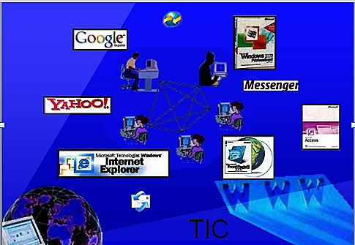
EDUCACIÓN VIRTUAL
Las TIC constituyen un conjunto de recursos asociados a la tecnología digital y a las redes informáticas o telemáticas (Intranet, Internet), lo que propicia la comunicación sincrónica y/o asincrónica entre sujetos.

Slide 41
PUNTOS CLAVES
El proceso formativo se concibe para propiciar el autoaprendizaje de los estudiantes (el aprender a aprender).
El profesor cambia su rol tradicional de reservorio y transmisor único de contenidos por un papel de tutor, de guía, de consultor, de facilitador del aprendizaje de los estudiantes.

Slide 42
PUNTOS CLAVES
El empleo de métodos, medios y formas organizativas variadas y flexibles que propicien el trabajo independiente y por ende, la independencia cognoscitiva de los estudiantes.
El rol fundamental de las guías de estudio y del diagnóstico inicial con vistas a una buena orientación del estudio individual de los estudiantes.

Slide 43
PUNTOS CLAVES
La integración de los contenidos de las asignaturas a partir de núcleos de contenidos que resulten esenciales para el logro de los objetivos; la actualización sistemática de los mismos.
El estudiante puede tener una retroalimentación inmediata de los profesores y tutores quienes los guían en su aprendizaje.

Slide 44
PUNTOS CLAVES
El empleo de Entornos Virtuales de Enseñanza Aprendizaje (EVEA, EVA) que se sustentan en el empleo de las plataformas de virtuales o de teleformación, lo que posibilita implementar un aprendizaje descentralizado (ocurre independientemente del tiempo y el lugar).

Slide 45
ENTORNOS VIRTUALES DE ENSEÑANZA – APRENDIZAJE (EVEA, EVA)
Constituyen aquellos ambientes o espacios formativos sustentados en las variadas posibilidades que ofrecen las TIC como medios de información, de comunicación y didácticos que propician variedad de recursos para el desarrollo del proceso formativo y en donde pueden intervenir diferentes actores, tanto físicos como del Ciberespacio, que interactúan de manera colaborativa/cooperativa, vía red.

Slide 46
Los EVEA, según los modelos pedagógicos
Modelo presencial | Modelo semipresencial | Modelo de educación virtual
El aula virtual es un complemento de la docencia presencial | Integración y mezcla de clases presenciales con actividades docentes en el aula virtual | Asignaturas, cursos, ofrecidos a distancia través de campus o entornos virtuales .

Slide 47
TIPOS DE EVEA
Aulas Virtuales,
Bibliotecas Virtuales,
Laboratorios Virtuales,
Comunidades Virtuales,
Redes Sociales Educativas

Slide 48
AULA VIRTUAL
Profesor
Curso
Curso
Alumno
Alumno
Curso
Alumno
Alumno
Alumno
Profesor
Alumno
Curso
Curso
Profesor
Alumno
Alumno
Curso

Slide 49
Aula Virtual
Es un espacio o entorno virtual creado con la finalidad de favorecer el intercambio de contenidos educativos y la interacción pedagógica entre miembros de una comunidad de aprendizaje (profesores-estudiantes u otros sujetos), soportado en una plataforma virtual (LMS- LCMS-Moodle), cuyo manejo es regulado por métodos y estrategias predeterminadas de comunicación sincrónica/asincrónica.

Slide 50
Aula Virtual
Constituye un entorno interactivo, sin barreras de espacio ni tiempo mediado por la tecnología donde el profesor expone sus mejores prácticas pedagógicas en función de lograr un aprendizaje desarrollador en los estudiantes signado por lo motivante, lo significativo, contextualizado en un entorno socio cultural.

Slide 51
AULAS VIRTUALES
Están destinadas a conformar el campus virtual de la asignatura y entre sus elementos fundamentales están:
Documentos docentes.
Guías de actividades del proceso formativo.
Calendario, Anuncios y Noticias.
Foros, Chat…
Preguntas y Ejercicios evaluativos.
Control de Alumnos y Grupos.
Seguimiento del aprendizaje estudiantil.
Estadísticas del Curso y del Estudiante.

Slide 52
Aulas virtuales de la Universidad de Oriente
EVA- UO. En https://eva.uo.edu.cu Sitio para la creación de Aulas Virtuales para la formación semipresencial.
Cursos a Distancia: En https://cursos.uo.edu.cu Sitio para la Educación a Distancia en un Entorno Virtual (Con restricción de matriculación; solo para los estudiantes que son matrícula de determinado curso).
MOOC (Masive Open Online Course): Curso Masivo Abierto en Línea (Matrícula abierta para cualquier interesado en el curso).

Slide 54
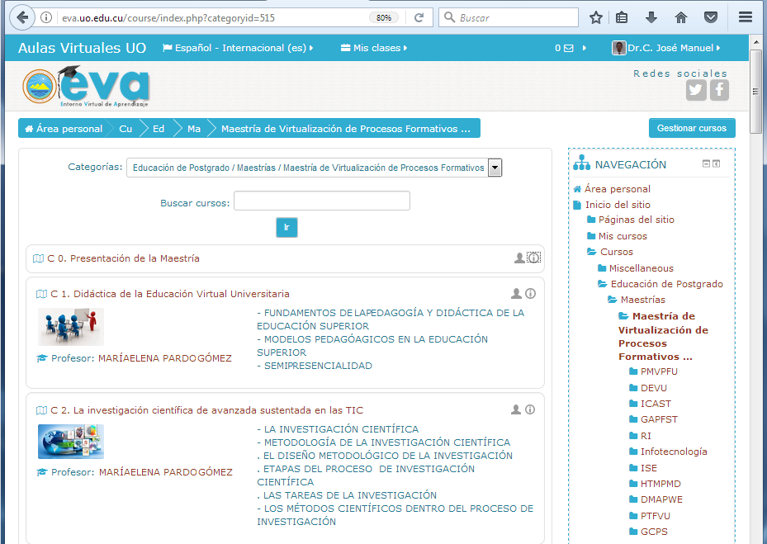

Slide 55
OBSERVATORIO CULTURAL CÉNIT DE LA UO:
APOYA EL PROCESO DE EXTENSIÓN UNIVERSITARIA

Slide 56
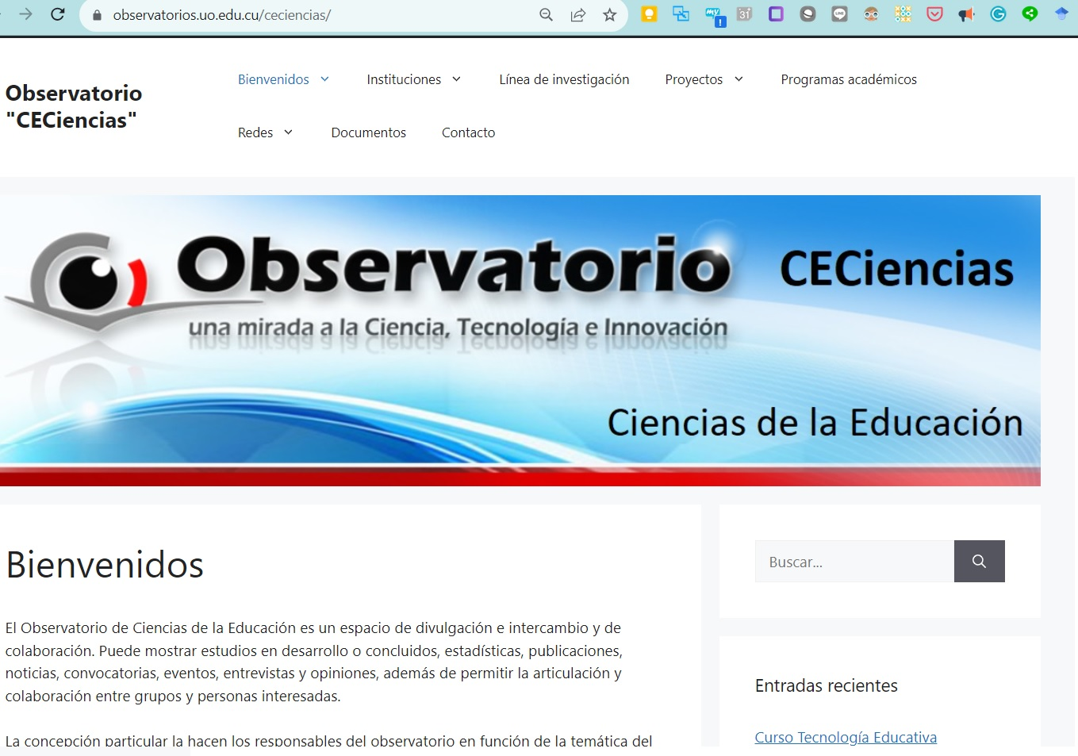
OBSERVATORIO CECiencias

Slide 57
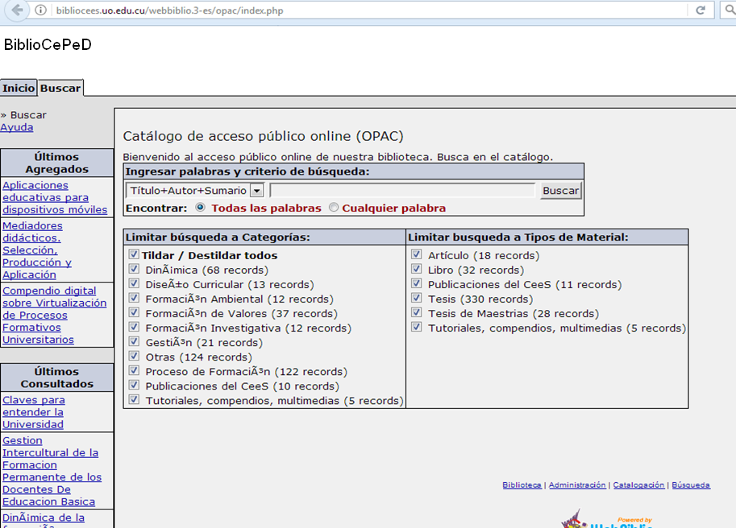
Biblioteca Virtual del CePed

Slide 58

REDES SOCIALES EDUCATIVAS
Constituyen tipos particulares de entornos virtuales de aprendizaje, en donde intervienen diferentes sujetos para comunicarse, compartir e intercambiar conocimientos, información, recursos, experiencias, para resolver situaciones o problemáticas comunes, lo que propicia el desarrollo del aprendizaje colaborativo/cooperativo.

Slide 59
PLATAFORMAS DE TELEFORMACIÓN
Se caracterizan por 4 aspectos fundamentales:
El Sistema de Gestión.
Los Contenidos.
La Comunicación.
El Software.

Slide 60
PLATAFORMAS DE TELEFORMACIÓN
Sincrónico
Contenidos
Asincrónico
LMS
Contenidos
Asincrónico
Contenidos
Sincrónico

Slide 61
1- Sistema de Gestión
El sistema de Gestión o LMS (Learning Management System), se caracteriza por:
Gestión de usuarios relativa a la matrícula, seguimiento del aprendizaje, informes,…
Gestión de los cursos, creando un registro de las actividades de los usuarios que se conectan: resultados de los ejercicios, tiempos de conexión, estancia en el sistema, accesos a los materiales,…
Gestión de las herramientas de comunicación, foros de discusión, videoconferencias, chats,…

Slide 62
2- Contenidos
Contenidos: materiales que se ponen a disposición de los estudiantes.
Estos contenidos pueden presentarse de varios modos:
en forma de cursos en línea en los que se integran elementos multimedia e interactividad y que permiten que el alumno avance por el contenido del curso y tenga posibilidad de evaluar lo aprendido.
mediante videoconferencias.
como documentos a descargar.

Slide 63
3- Sistemas de Comunicación
Pueden ser síncronos o asíncronos.
Los sistemas síncronos son aquellos que tienen comunicación entre los usuarios en tiempo real. Entre las herramientas que utilizan este tipo de comunicación se encuentran los chats o las videoconferencias.
Los sistemas asíncronos carecen de comunicación en tiempo real pero ofrecen la posibilidad de que las aportaciones de los usuarios queden registradas y de que se puedan estudiar con detenimiento antes de ofrecer una respuesta. Entre las herramientas que utilizan este tipo de comunicación se encuentran los foros de discusión o el correo electrónico.

Slide 64
4- Software
Constituyen las herramientas informáticas de las que se dispone para efectuar: los chats, foros de discusión, auto evaluaciones, libro de notas del estudiante, auto matrícula, etc.

Slide 65

PLATAFORMA MOODLE
Martin Dougiamas
Creador y director de desarrollo
Fue creada por el educador e informático australiano Martin Dougiamas (presenta la versión 1.0 en el 2002).
Es una de las plataformas más empleadas en la actualidad a nivel mundial en el ámbito formativo por la cantidad de recursos didáctico-tecnológicos que ofrece y la misma se actualiza sistemáticamente por una comunidad de desarrolladores en todo el mundo.

Slide 66

MOODLE: Modular Object - Oriented Dynamic Learning Environment: ENTORNO DE APRENDIZAJE DINÁMICO MODULAR ORIENTADO A OBJETOS.
Plataforma concebida para ayudar a los profesores a crear aulas virtuales.

Slide 67
PLATAFORMA MOODLE
La plataforma virtual o de teleformación Moodle constituye un sistema para la gestión del aprendizaje (LMS: Learning Management System).
Es un software de distribución libre instalado en un servidor Web que se emplea para administrar, distribuir y controlar las actividades de formación no presencial.

Slide 68
LA PLATAFORMA MOODLE PARA LA CREACIÓN DE
DE AULAS VIRTUALES

Slide 69
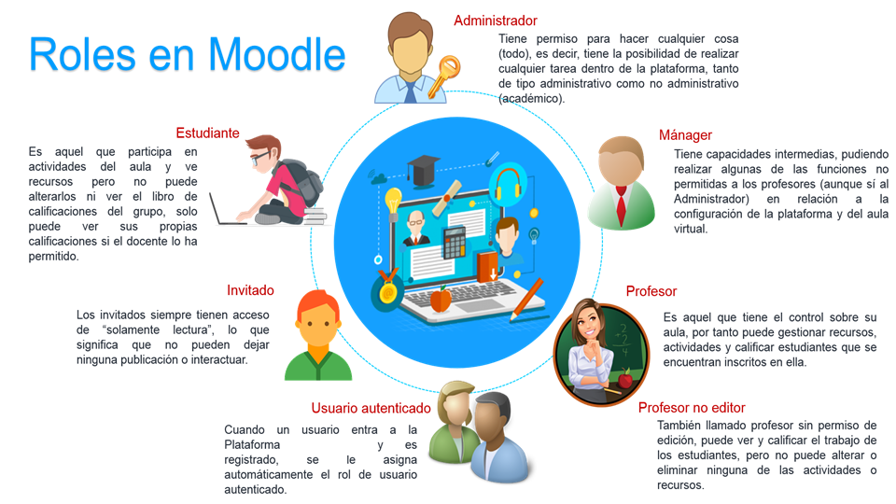

Slide 70
EL MOODLE PARA LA CREACIÓN DE ENTORNOS VIRTUALES
Presencialidad
Semi-Presencialidad
No Presencialidad
MOODLE
Plataforma Virtual
(Tecnología)
EVA
EVEA
AULA VIRTUAL
Contenidos
Actividad
Recursos
Evaluación
Comunicación
(Profesores, estudiantes, tutores)

Slide 71
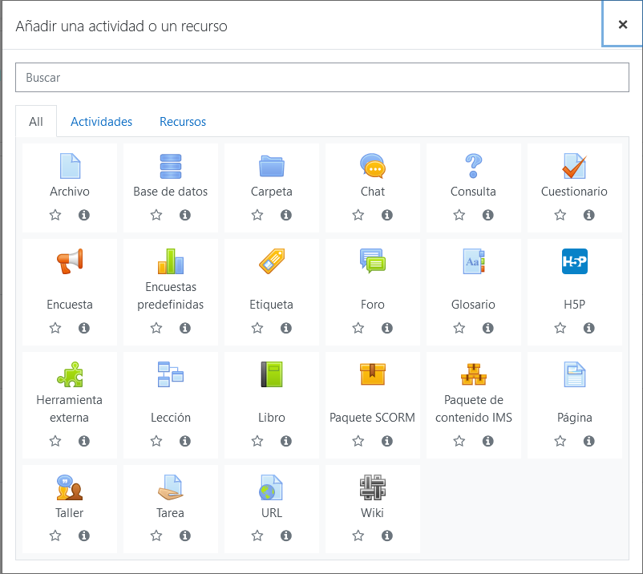
AÑADIR ACTIVIDADES Y RECURSOS

Slide 72
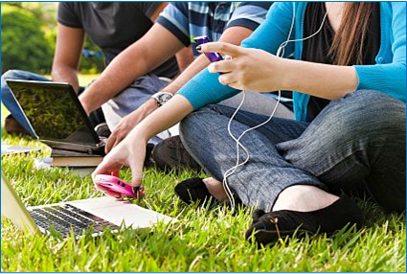
M-Learning
El aprendizaje móvil o m-learning aprovecha las potencialidades del e-learning más las características tecnológicas (movilidad, colaboración, comunicación entre redes ad-hoc o de propósito específico) de los aparatos móviles: celulares, agendas electrónicas, tabletas informáticas … y todo dispositivo de mano que tenga alguna forma de conectividad inalámbrica.

Slide 73
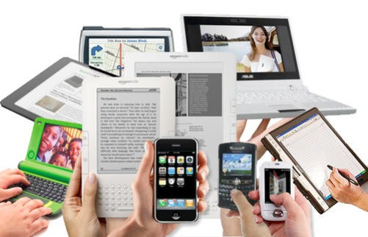

Slide 74
Estado actual del m-learning
Gracias al advenimiento de factores como la masificación de tecnologías inalámbricas, la incursión de dispositivos portátiles con mayor capacidad de procesamiento y menores costos así como la convergencia entre Internet y las comunicaciones móviles, el panorama para el m-learning se hace cada vez más esperanzador.

Slide 75

Perspectivas futuras del m-learning
Existen determinados requerimientos en su empleo tales como: el diseño de los contenidos, las estrategias de monitoreo y control a través de Sistemas Administradores de Aprendizaje (LMS: Learning Manager System), la coexistencia de las diferentes plataformas tecnológicas y sobre todo, el cambio de mentalidad y cultura de los usuarios finales frente a este tipo de alternativas.

Slide 76
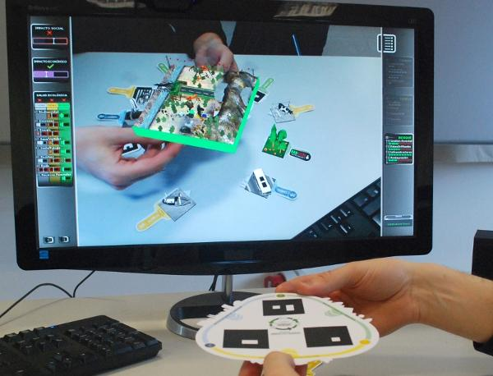
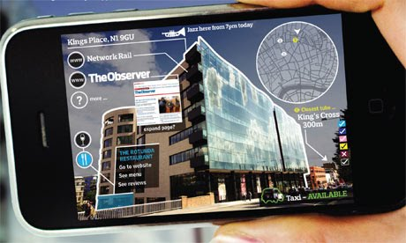
Algunas tendencias del m-learning
Realidad aumentada
- Permite completar la realidad física con la virtual, combinando elementos físicos y virtuales en una pantalla.
- Proceso de aprendizaje dinámico, interactivo.

Slide 77
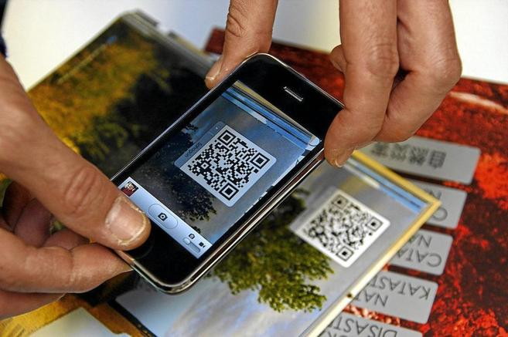
Códigos QR: Quick response
Un código QR (del inglés Quick Response code): se identifica como código de respuesta rápida.
La inclusión de software que lee códigos QR en teléfonos móviles ha permitido comodidades como el dejar de tener que introducir datos de forma manual en los teléfonos.

Slide 78
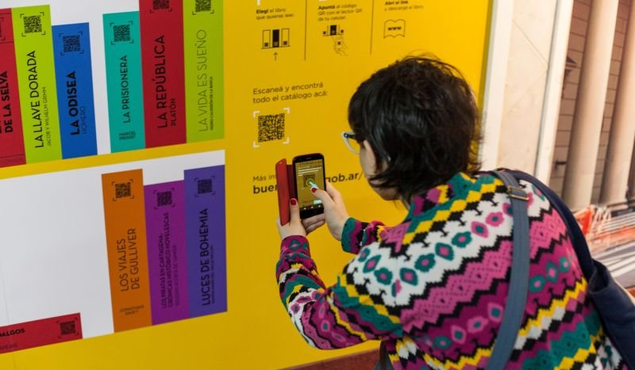
Códigos QR: Quick response
Los códigos QR y su implicación en la enseñanza-aprendizaje:
- Vinculación del mundo físico y el virtual .
- Motivan al alumno
- Fomenta el uso de Apps en dispositivos móviles
- Facilitan el acceso a la información.

Slide 79
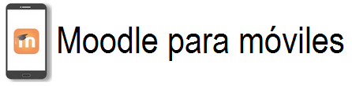
Moodle mobile
Moodle dispone de una App oficial para smartphones y tablets. Lo más interesante de la aplicación es que presenta el curso en pantalla de una manera mucho más cómoda y usable que la web original, siendo muy útil para conectarse a cualquier servidor Moodle desde dispositivos móviles.

Slide 80
CURSO DE TECNOLOGÍA EDUCATIVA

